Slide 1
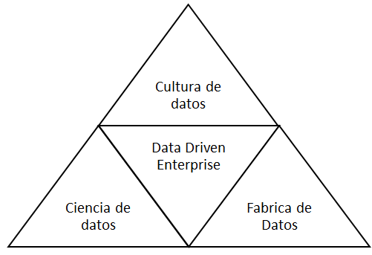

Slide 2
Introducción

Slide 3
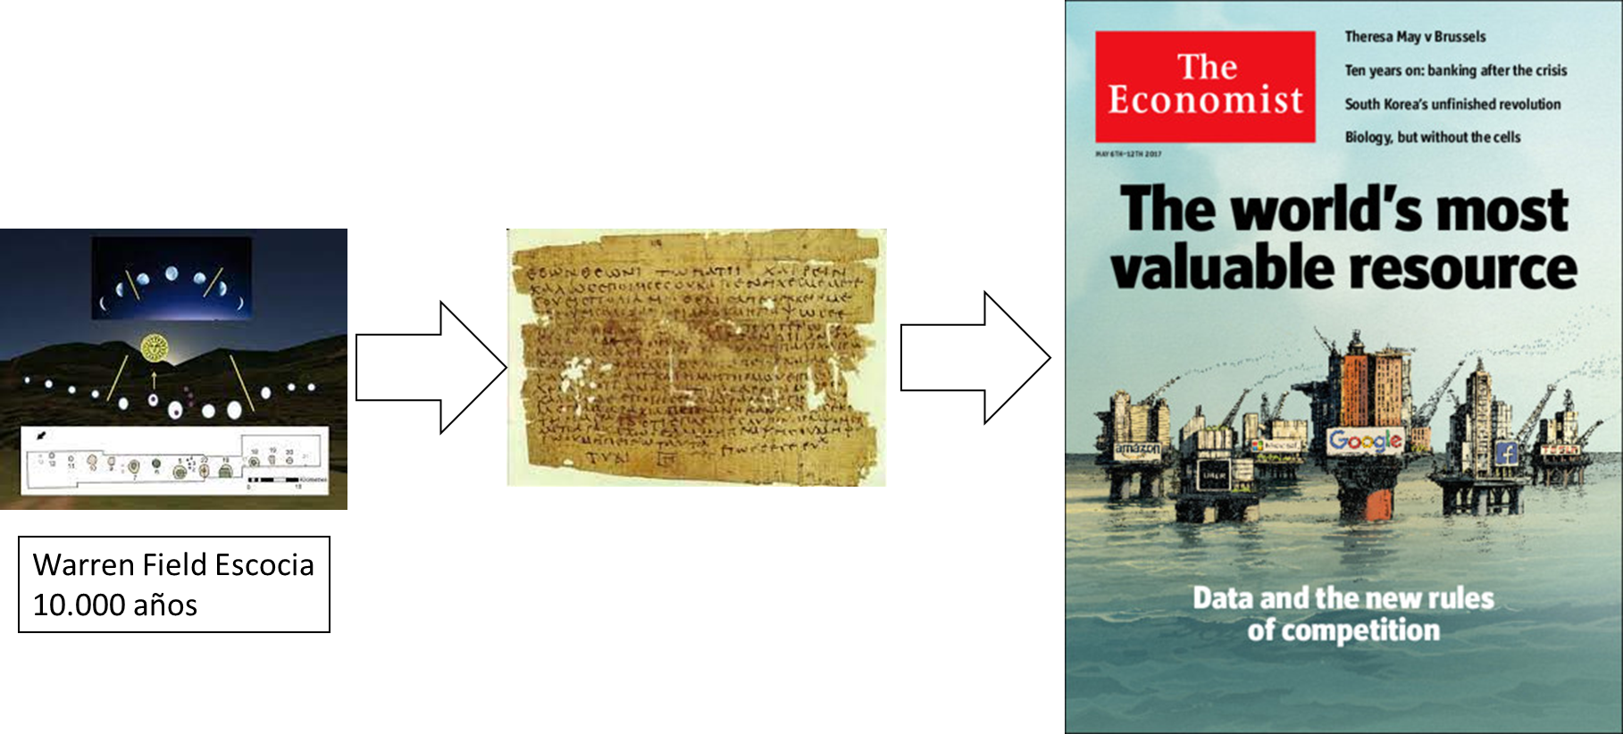
El dato el nuevo petróleo de la humanidad
Notes:
El yacimiento arqueológico de Warren Field hace referencia a la construcción mesolítica (8000 a. n. e.) que se encuentra cerca del castillo de Crathes, en la región de Aberdeenshire en Escocia (Reino Unido). Incluye 12 pozos que se cree que se correlacionan con las fases de la Luna y que se utilizarían como calendario lunisolar. De ser así, sería el calendario lunisolar más antiguo encontrado hasta ahora (el contador de tiempo de Aberdeenshire sería anterior a los calendarios mesopotámicos en casi 5000 años).

Slide 4
Para 2025, los flujos de trabajo inteligentes y las interacciones fluidas entre humanos y máquinas probablemente serán tan estándar como el balance general corporativo, y la mayoría de los empleados usarán datos para optimizar casi todos los aspectos de su trabajo.
McKinsey.
https://www.mckinsey.com/business-functions/mckinsey-analytics/our-insights/the-data-driven-enterprise-of-2025

Slide 5
¿Qué es la Ciencia de los datos?
Es la aplicación de la computación, las matemáticas y principios científicos para extraer información de valor (conocimiento) de los datos para una mejor toma de decisiones que impacta en aspectos como:
Aumentar la eficiencia operativa,
Identificar nuevos productos y servicios
Mejorar los programas de marketing y ventas
Etc.

Slide 6
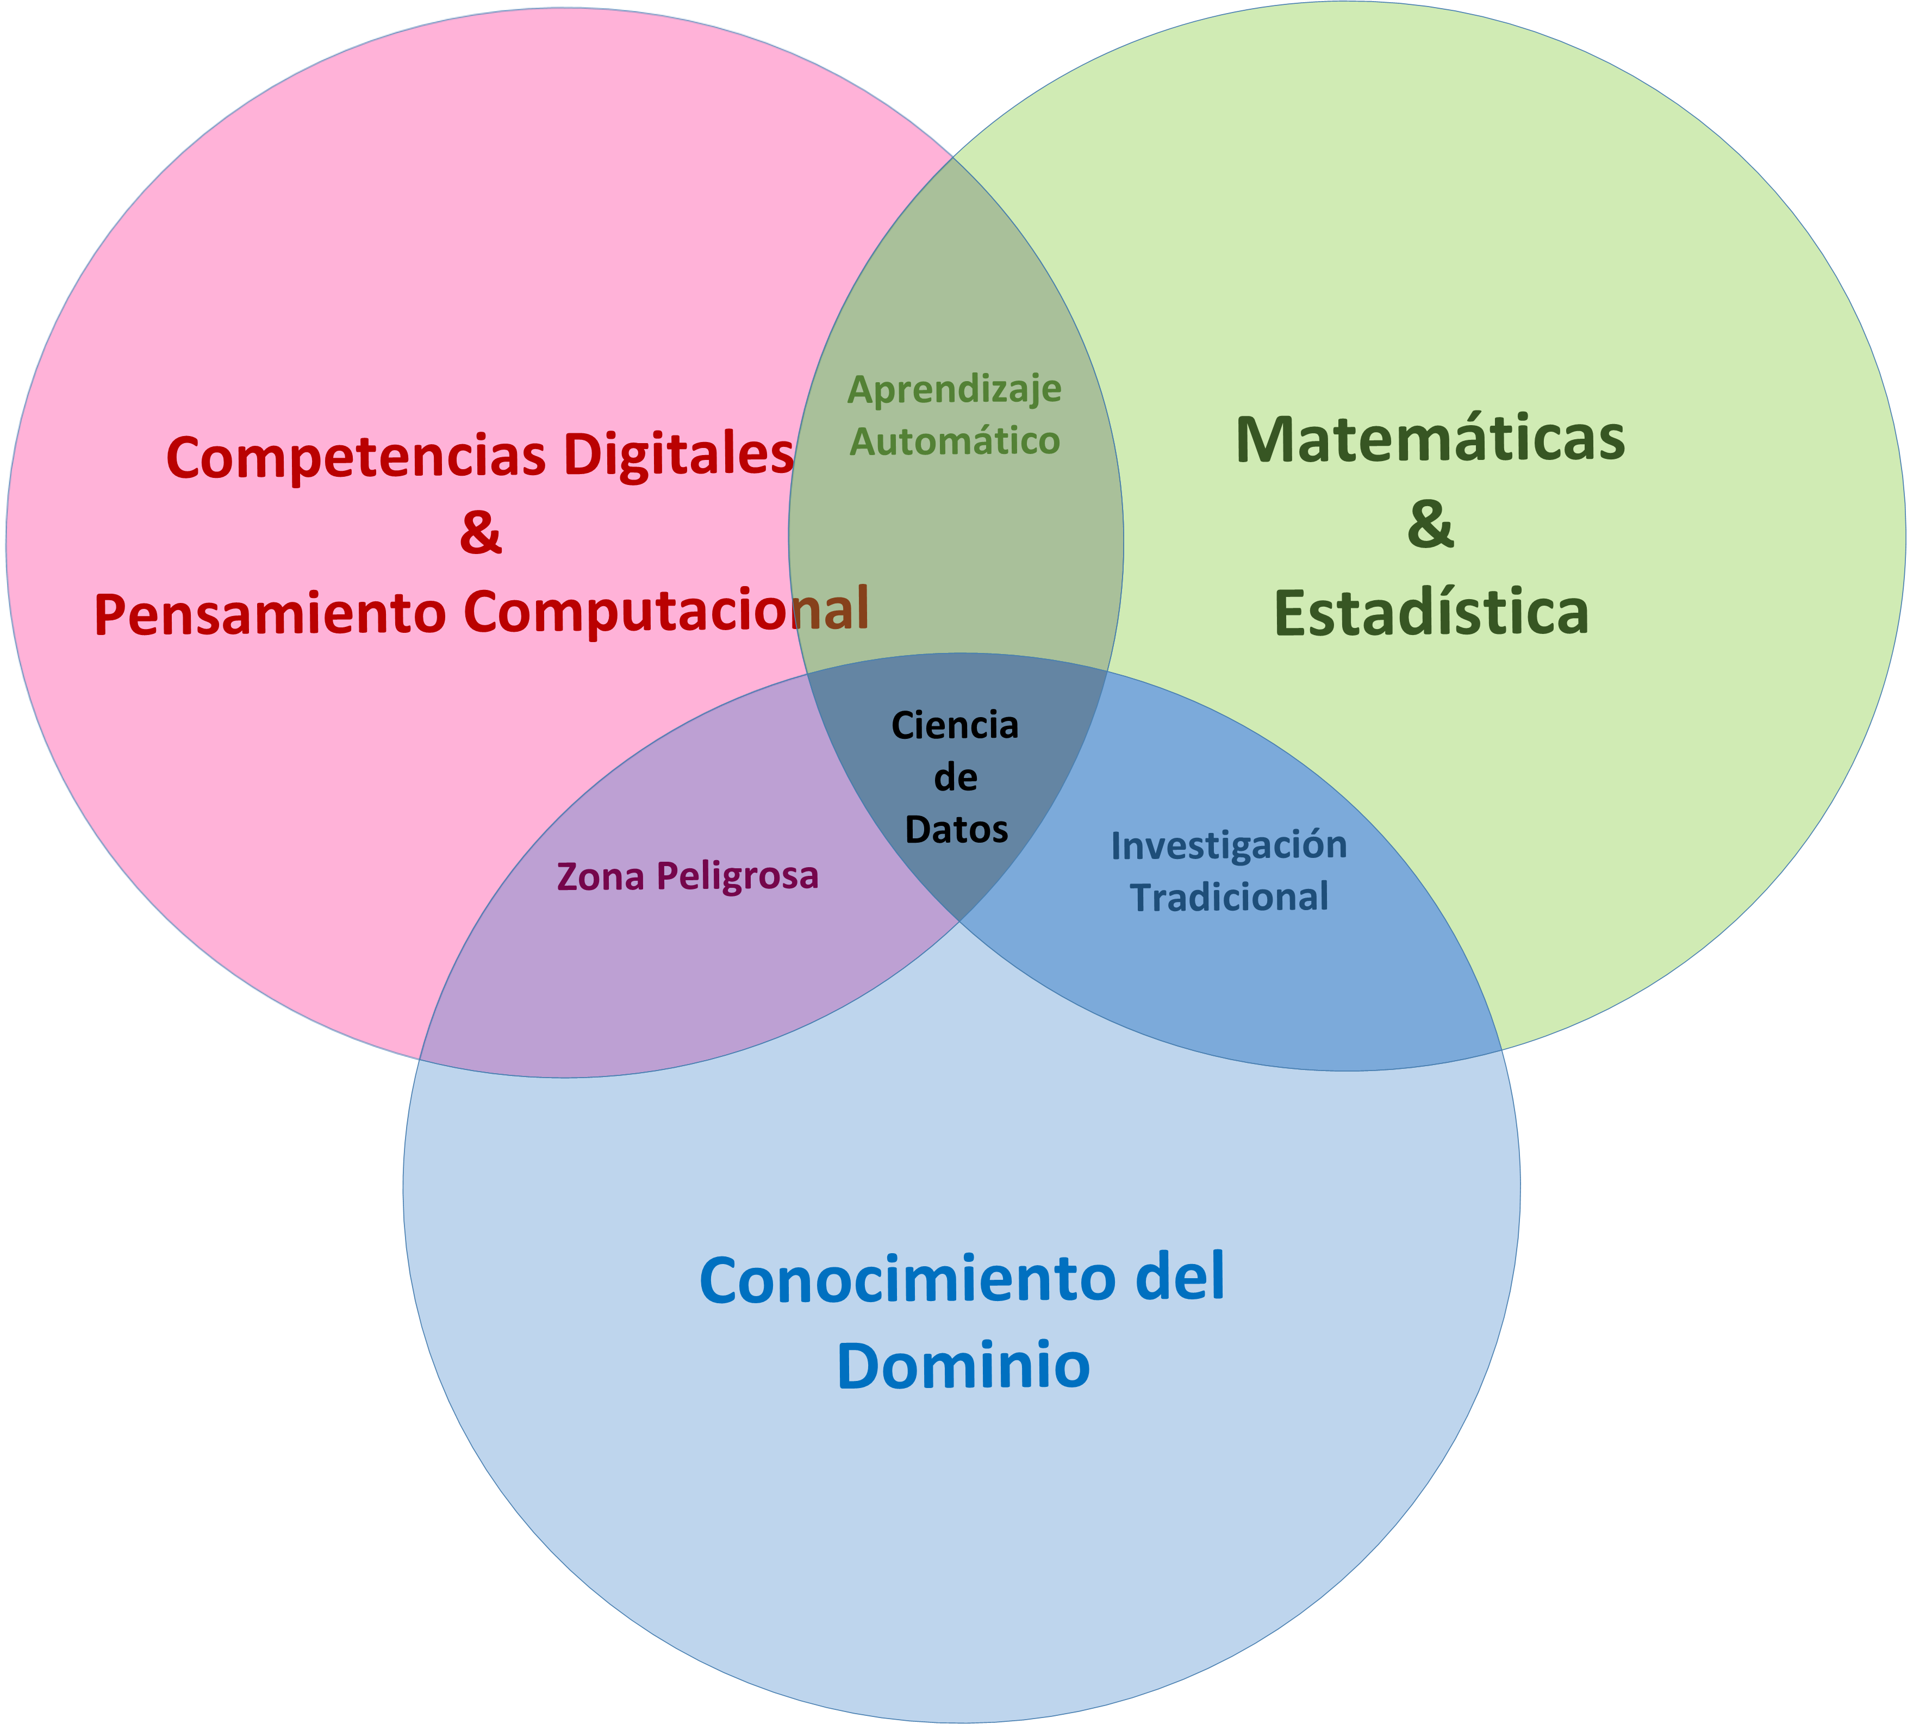
Científico de datos

Slide 7
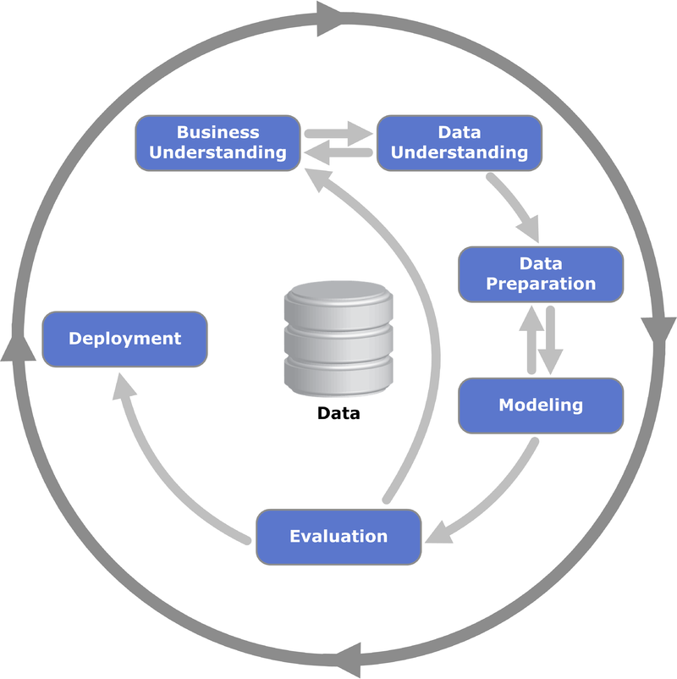
Cross Industry Standard Process for Data Mining

Slide 8
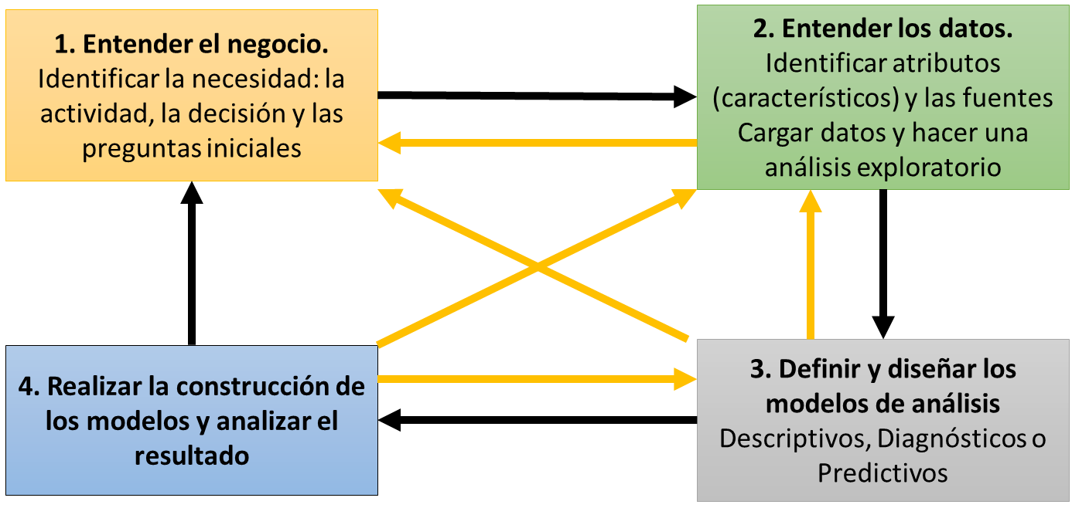
Propuesta metodológica

Slide 9
Entender el negocio. Identificar la necesidad: la actividad, la decisión y las preguntas iniciales

Slide 10
La información es una fuente de aprendizaje.
Pero a menos que esté organizado, procesado y disponible para las personas adecuadas en un formato para la toma de decisiones, es una carga, no un beneficio.
Guillermo Pollard

Slide 11
¿Qué es una decisión?
Psicológica
Es un proceso cognitivo que tiene como resultado un curso de acción, entre diferentes alternativas
En datos e información
Es el procesamiento de unas entradas de datos (Xs) para producir un resultado de datos (Y)

Slide 12

Las decisiones y los datos
Para la gestión eficiente de la organización, es imprescindible hablar de la toma de decisiones.
Es la base del éxito
Las decisiones informadas en cualquier empresa son las que permite un mejor curso de acción para la organización.

Slide 13
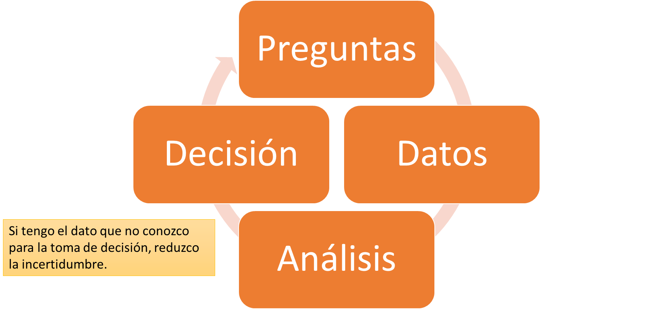
Uso de los datos para la toma de decisiones

Slide 14
La racionalidad de las decisiones
Durante mucho tiempo, los investigadores y los economistas creyeron que los humanos tomaban decisiones lógicas y bien consideradas.
Existe gama de errores mentales (sesgos mentales) que afectan nuestro pensamiento.
Sesgo de la Confirmación
La disponibilidad heurística. Ejemplos inmediatos que consideramos verdad. En el mundo de incertidumbre debemos aprender a tener un pensamiento probabilístico
Punto de anclaje (utilizar la primera información que tenemos)

Slide 15
¿Cuántas decisiones operativas se toman a diario en su entidad?
La toma de decisiones implica la selección de un curso de acción entre dos o más alternativas posibles para llegar a una solución para un problema dado.
Producir buenas decisiones operativas basadas en análisis de datos, incorporando volúmenes de datos en constante crecimiento, puede marcar la diferencia entre el éxito o fracaso de una organización.

Slide 16
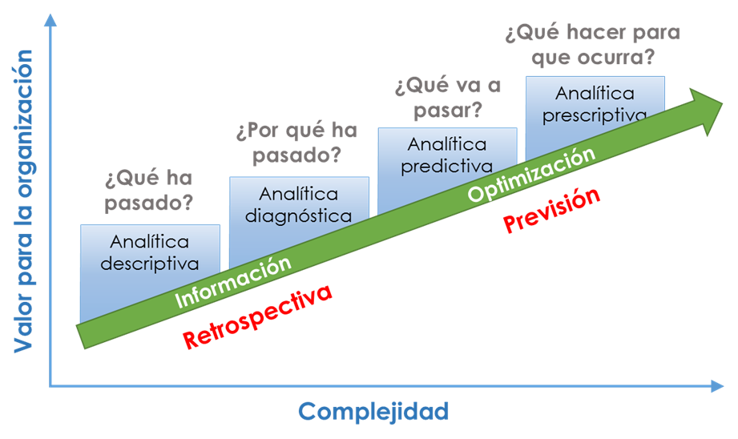
Tipos de Análisis de Datos
https://www.predictiveanalyticsworld.com/machinelearningtimes/liftoff-the-basics-of-predictive-model-deployment/12138/

Slide 17
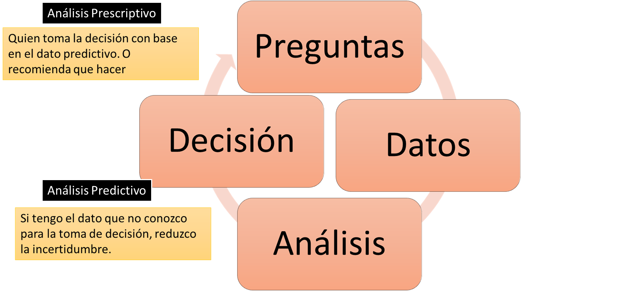

Slide 18
Algunos ejemplos de Análisis de Datos con su pregunta respectiva
Si no sabe por dónde empezar, alguno de los siguientes ejemplos lo puede orientar

Slide 19
Decisiones de las entidades con análisis de datos
PQRS
¿Cuánto tiempo tomara responder esta PQRS?
¿Quién debe responder esta PQRS?
¿Es correcta la respuesta de esta PQRS?
¿Qué área es mas productiva?

Slide 20
Decisiones de las entidades con análisis de datos
Recursos Humanos
¿A quién debo contratar?
¿Qué empleado es probable que nos deje?
¿Cuánto debo compensar a las personas?
¿En qué lo debo preparar?

Slide 21
Decisiones de las entidades con análisis de datos
Jurídica
¿Este contrato este bien redactado?
¿Este contrato tiene clausula de confidencialidad?
¿Este contrato cuanto costará?
¿A que abogado le debo encargar la elaboración de este contrato?

Slide 22
Ahora vamos a aplicar la metodología de CRISP-DM en nuestro proyecto
Sea muy creativo

Slide 23
Data Thinking = Design Thinking + Data Science

Slide 24

Pensamiento de Diseño

Slide 25
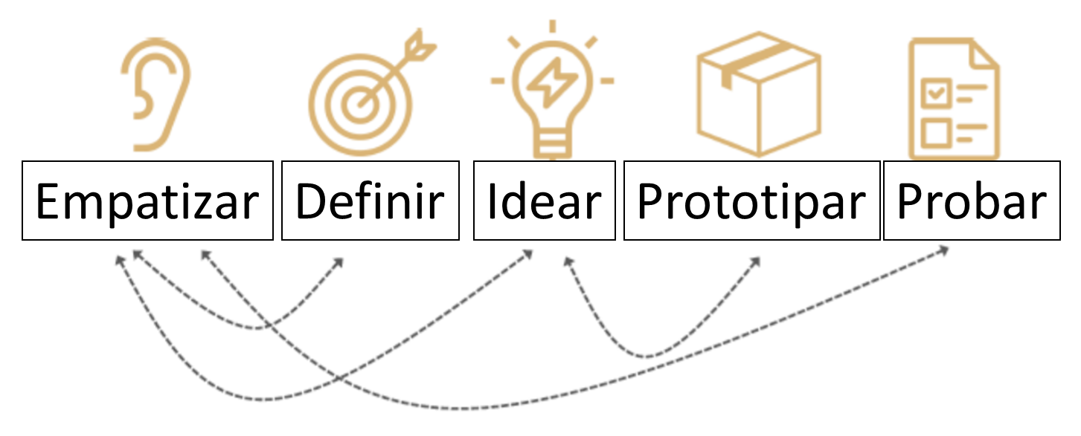
¿Qué es Design Thinking?
Conjunto de actividades cognitivas, que se deben desarrollar con un equipo multidisciplinario, con el fin de producir productos innovadores orientados al usuario.

Slide 26
Jobs To Be Done (JTBD). Tareas a realizar. Herramienta que se usa en el pensamiento de diseño
La idea central de los JTBD es identificar los trabajos o las tareas que las personas realizan en su contexto.
Y dentro de estas actividades que decisiones toman.
Y apoyar la toma de decisiones con el análisis de datos.

Slide 27
¿Cómo aplicar el JTBD en el Design Thinking?
Se aplica en las etapas Empatizar y Definir
Empatizar
Observación
Entrevistas con los actores y participantes
Expertos del tema
Definir
Co - creación con todos los participantes de empatizar
Idear
Preguntas modelos de análisis

Slide 28
Plantilla Design Thinking para nuestro taller
Contexto del Análisis:
 | Tarea 1 | Tarea 2 | Tarea 3 | Tarea 4
Descripción
Actores que participan
Decisiones que se toman
Preguntas que apoyan la decisión
Datos e información utilizada
Fuentes de información y datos

Slide 29

Taller 1: Empatizar: contexto
Observe su área o proceso y realice lo siguiente:
Seleccionen un contexto inicial de análisis que usted conozca y donde cree que el análisis de datos puede generar un impacto en una preocupación que exista.
Preocupación puede ser: un problema, una necesidad, o una oportunidad
Identifique algunas tareas que se realizan en ese contexto inicial
Identifique los diferentes actores que participan en cada tarea
Nota: utilice la plantilla suministrada (apóyese con los ejemplos)

Slide 30
Contexto del Análisis: Una entidad publica recibe PQRS a través de redes sociales las cuales son analizadas y respondidas de forma muy manual generando demoras y respuestas erradas. El objetivo es a través del análisis de datos mejorar el proceso.
 | Realizar solicitud | Redireccionar solicitud | Contestar | Recibir respuesta
Descripción | Redactar la solicitud y enviar por redes sociales | Leer la solicitud redireccionar al área o funcionario | El servidor contesta la solicitud como se le ocurra | El ciudadano recibe respuesta
Actores que participan | Ciudadano | Servidor publico | Servidor que responde | Ciudadano
Decisiones que se toman
Preguntas que apoyan la decisión
Datos e información utilizada
Fuentes de información y datos

Slide 31
Contexto del Análisis: la contraloría de Bogotá quiere mejorar su proceso de fiscalización a las entidades con el fin de reducir el fraude
 | Tarea 1 | Tarea 2 | Tarea 3 | Tarea 4
Descripción | Buscar entidades a fiscalizar | Solicitar mas información | Sancionar
Actores que participan | Funcionario | Funcionario | Funcionario
Decisiones que se toman
Preguntas que apoyan la decisión
Datos e información utilizada
Fuentes de información y datos

Slide 32
Contexto del Análisis: una empresa desea mejorar la satisfacción del clienta y aumentar las ventas de sus productos y servicios
 | Enviar publicidad | Seleccionar el producto | Pagar | Dar la retroalimentación
Descripción
Actores que participan | Mercadeo y Ventas | Cliente, Mercadeo y Ventas | Cliente | Cliente
Decisiones que se toman
Preguntas que apoyan la decisión
Datos e información utilizada
Fuentes de información y datos

Slide 33
Taller 2: Empatizar: decisiones
Para cada una de las actividades antes identificadas haga lo siguiente:
Identifique las decisiones que deben tomar los diferentes actores.
Una decisión es necesario cuando hay varias alternativas en alguna parte de la actividad
Nota: utilice la plantilla suministrada (apóyese con los ejemplos)

Slide 34
Contexto del Análisis: Una entidad publica recibe PQRS a través de redes sociales las cuales son analizadas y respondidas de forma muy manual generando demoras y respuestas erradas. El objetivo es a través del análisis de datos mejorar el proceso.
 | Realizar solicitud | Redireccionar solicitud | Contestar | Recibir respuesta
Descripción | Redactar la solicitud y enviar por redes sociales | Leer la solicitud redireccionar al área o funcionario | El servidor contesta la solicitud como se le ocurra | El ciudadano recibe respuesta
Actores que participan | Ciudadano | Servidor publico | Servidor que responde | Ciudadano
Decisiones que se toman | Como debo redactar el mensaje | A quien debo redireccionar la PQRS | Que debo contestar en el mensaje | Aceptar o rechazar
Preguntas que apoyan la decisión
Datos e información utilizada
Fuentes de información y datos

Slide 35
Contexto del Análisis: la contraloría de Bogotá quiere mejorar su proceso de fiscalización a las entidades con el fin de reducir el fraude
 | Tarea 1 | Tarea 2 | Tarea 3 | Tarea 4
Descripción | Buscar entidades a fiscalizar | Solicitar mas información | Sancionar
Actores que participan | Funcionario | Funcionario | Funcionario
Decisiones que se toman | Que entidad debo fiscalizar | Debo solicitar mas información o buscar | Debo sancionar la entidad X
Preguntas que apoyan la decisión
Datos e información utilizada
Fuentes de información y datos

Slide 36
Contexto del Análisis: una empresa desea mejorar la satisfacción del clienta y aumentar las ventas de sus productos y servicios
 | Enviar publicidad | Seleccionar el producto | Pagar | Dar la retroalimentación
Descripción
Actores que participan | Mercadeo y Ventas | Cliente, Mercadeo y Ventas | Cliente | Cliente
Decisiones que se toman | Que mensaje y a quien se lo envió | Que producto escoger (cliente) | Como debo pagar | Me gusto
Preguntas que apoyan la decisión
Datos e información utilizada
Fuentes de información y datos

Slide 37
¿Qué es el Análisis de Datos o Ciencia de Datos?
Es la ciencia y el arte de elaborar y responder preguntas, que permitan tomar decisiones con menos incertidumbre, utilizando datos.
Y esta definición aplica también para la Inteligencia Artificial con la adición de que el que toma la decisión es la maquina

Slide 39
Tipos de Análisis de Datos

Slide 40
Características de una buena pregunta
# 1: Terminología específica y simple
# 2: Alcance Específico
# 3: Contexto específico

Slide 41
Contexto del Análisis: Una entidad publica recibe PQRS a través de redes sociales las cuales son analizadas y respondidas de forma muy manual generando demoras y respuestas erradas. El objetivo es a través del análisis de datos mejorar el proceso.
 | Realizar solicitud | Redireccionar solicitud | Contestar | Recibir respuesta
Descripción | Redactar la solicitud y enviar por redes sociales | Leer la solicitud redireccionar al área o funcionario | El servidor contesta la solicitud como se le ocurra | El ciudadano recibe respuesta
Actores que participan | Ciudadano | Servidor publico | Servidor que responde | Ciudadano
Decisiones que se toman | Como debo redactar el mensaje | A quien debo redireccionar la PQRS | Que debo contestar en el mensaje | Aceptar o rechazar
Preguntas que apoyan la decisión
Datos e información utilizada
Fuentes de información y datos

Slide 42
Preguntas Descriptivas
Se lleva a cabo para responder sobre los eventos que ya han ocurrido.
Una pregunta descriptiva es la que pretende resumir una o varias variables (característica o columnas) de un conjunto de datos o de un objetivo de análisis.
Para responderlas normalmente se usa estadística descriptiva con medidas:
De centro: Media o Promedio, Mediana y Moda
De dispersión: rango, cuartiles y desviaciones
Ejemplos de preguntas descriptivas
¿Cuántas PQRS llegan al mes por área?
¿Cuál es el tiempo promedio de respuesta de las PQRS? ¿el máximo? ¿el mínimo?
¿Cuál es el tamaño promedio (hojas, párrafos, oraciones, caracteres) de la PQRS? ¿el máximo? ¿el mínimo?
¿Cuántas PQRS respondieron por área?
¿Cuál es el tamaño promedio de la respuesta de la PQRS? ¿el máximo? ¿el mínimo?
¿Cuántas PQRS por tema llegan al mes?
¿Cuáles son los temas principales de las PQRS?

Slide 43
Preguntas Diagnosticas
Análisis diagnostico ayuda a determinar la causa de un evento ocurrido en el pasado, utilizando preguntas que se concentran en la razón detrás del evento.
El análisis diagnostico busca relacionar 2 o más variables y empezar a identificar patrones
Ejemplos de preguntas diagnosticas
¿Tiene alguna relación la duración con el tema de la PQRS?
¿Tiene alguna relación la duración de respuesta con el tamaño en hojas?
¿Tiene alguna relación el área con el tema de la PQRS?
Para responder este tipo de preguntas se puede usar estadística inferencial como: correlaciones y pruebas de hipótesis (hipótesis nula y nivel de significancia)

Slide 44
Preguntas Predictivas
Análisis predictivo permite encontrar valores de variables que no conozco.
Se le llama predictivo porque predigo el valor de la(s) variable que no conozco. Muchas veces esas variables se asocian a un evento futuro.
Para el análisis predictivo se utiliza data histórica y actual para identificar patrones y con base en ellos construir modelos predictivos (predictores) utilizando: estadística, Machine Learning y Deep Learning.
Ejemplos de preguntas predictivas
¿Cuánto tiempo tomara responder esta PQRS?
¿A qué área le debo entregar esa PQRS?

Slide 45
Análisis Prescriptivo
Análisis prescriptivo se basa en los resultados del análisis predictivo y con base en el resultado puede prescribir algo, basado en reglas preestablecidas.
Ejemplos de resultados prescriptivos
Si la PQRS se demora X entonces hacer Y

Slide 46
Preguntas que apoyan la decisión
Descriptivas
¿Cuántas PQRS llegan al mes por área?
¿Cuál es el tiempo promedio de respuesta de las PQRS? ¿el máximo? ¿el mínimo?
¿Cuál es el tamaño promedio (hojas, párrafos, oraciones, caracteres) de la PQRS? ¿el máximo? ¿el mínimo?
¿Cuántas PQRS respondieron por área?
¿Cuál es el tamaño promedio de la respuesta de la PQRS? ¿el máximo? ¿el mínimo?
¿Cuántas PQRS por tema llegan al mes?
¿Cuáles son los temas principales de las PQRS?
Diagnosticas
¿Tiene alguna relación el tema con el tiempo de respuesta?
Predictivas
¿Cuál será el tiempo de respuesta de la PQRS que está entrando?
¿A que funcionario o área debo enviar la PQRS?

Slide 47
Contexto del Análisis: la contraloría de Bogotá quiere mejorar su proceso de fiscalización a las entidades con el fin de reducir el fraude
 | Tarea 1 | Tarea 2 | Tarea 3 | Tarea 4
Descripción | Buscar entidades a fiscalizar | Solicitar mas información | Sancionar
Actores que participan | Funcionario | Funcionario | Funcionario
Decisiones que se toman | Que entidad debo fiscalizar | Debo solicitar mas información o buscar | Debo sancionar la entidad X
Preguntas que apoyan la decisión
Datos e información utilizada
Fuentes de información y datos

Slide 48
Taller 3: Empatizar: preguntas
Para la decisión que considere tiene mayor impacto en el contexto de análisis haga lo siguiente:
Elabore preguntas para ayudar en la decisión
10 descriptivas
5 diagnosticas
2 predictivas
Nota: utilice la plantilla suministrada (apóyese con los ejemplos)

Slide 49
Propuesta metodológica del taller

Slide 50
Entender los datos. Identificar atributos (característicos) y las fuentes. Cargar datos y hacer un análisis exploratorio.

Slide 51
¿Qué son los datos?
La forma abstracta que los seres humanos inventamos para entender, medir y caracterizar las cosas y los eventos que pasan en el universo.
La medida o el valor de algo del mundo real que utilizamos para entender o darle un significado.
Jorge Mario Calvo, 55, hombre, 3187075773 son datos sobre usted. Sus $153000, Cra 5 #26B-57, José Francisco, Gilma son otros datos que se relacionan con usted.
Primero lo guardamos y procesamos en nuestra cabeza, después lo trasladamos al papel y ahora lo almacenamos y procesamos en los computadores en Bases de Datos.
Los datos y su procesamiento es lo que nos hace seres inteligentes

Slide 52
Dato Estructurado y No Estructurado
Dato Estructurado
Son los datos que se encuentran en las bases de datos transaccionales y operativas del negocio.
Su organización principal es en filas y columnas con estructuras definidas previamente.
Son datos que pueden ser ordenados y procesados en las herramientas de análisis de datos.
Dato No Estructurado
Los datos no estructurados no tienen estructura interna identificable.
Son masivos y desorganizados que no tienen valor hasta que se procesan y se sacan datos estructurados de ellos a través de técnicas como: Image Processing, NLP, Voice Recognition
Conocida como el contenido

Slide 53
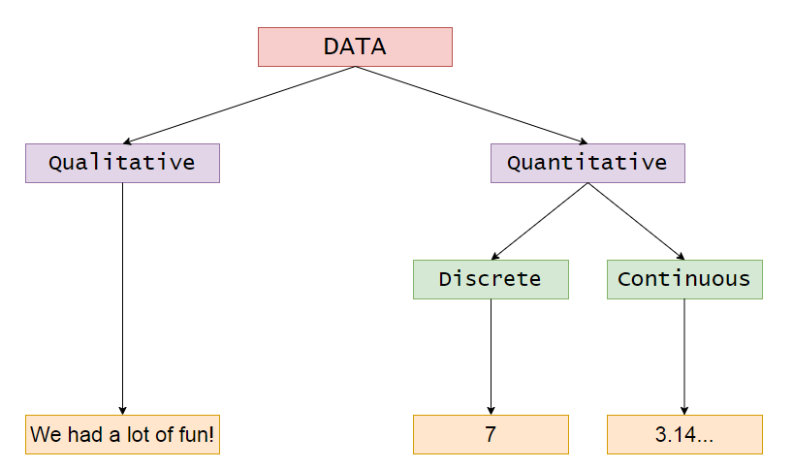

Slide 54
¿Qué es una variable?
El término «variable» se utiliza en el análisis de datos para designar: una característica, un atributo, una dimensión o una columna de: una entidad, concepto, evento etc., en un contexto de análisis.
Los datos para su procesamiento en computadores se almacenan en variables
Una variable es cualquier característica, número o cantidad que se puede medir o contar. Los siguientes son ejemplos de variables:
Edad (21, 35, 62,…)
Género Masculino Femenino)
Ingresos (GBP 20000, GBP 35000, GBP 45000,…)
Precio de la vivienda (350000 GBP, 570000 GBP,…)
País de nacimiento (China, Rusia, Costa Rica,…)
Color de ojos (marrón, verde, azul,…)
Marca del vehículo (Ford, Volkswagen,…)
Se llaman "variables" porque el valor (dato) que toman puede variar (y generalmente lo hace) en una población.

Slide 55
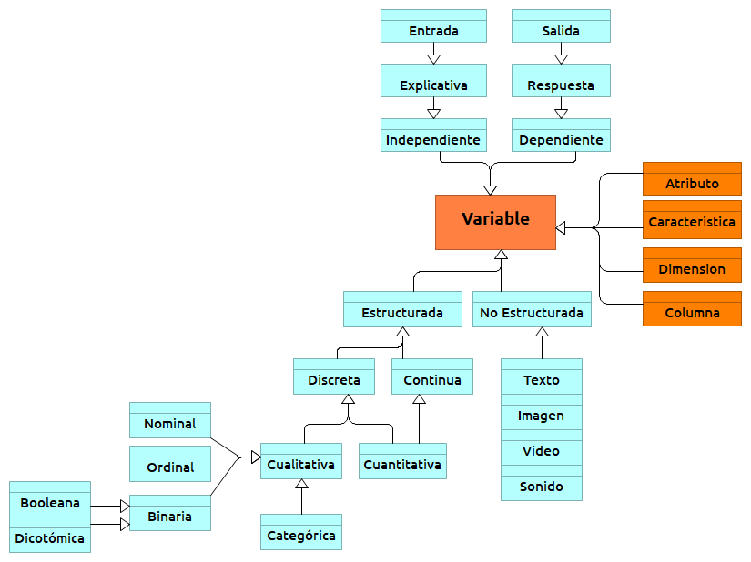
Taxonomía de una Variable

Slide 56
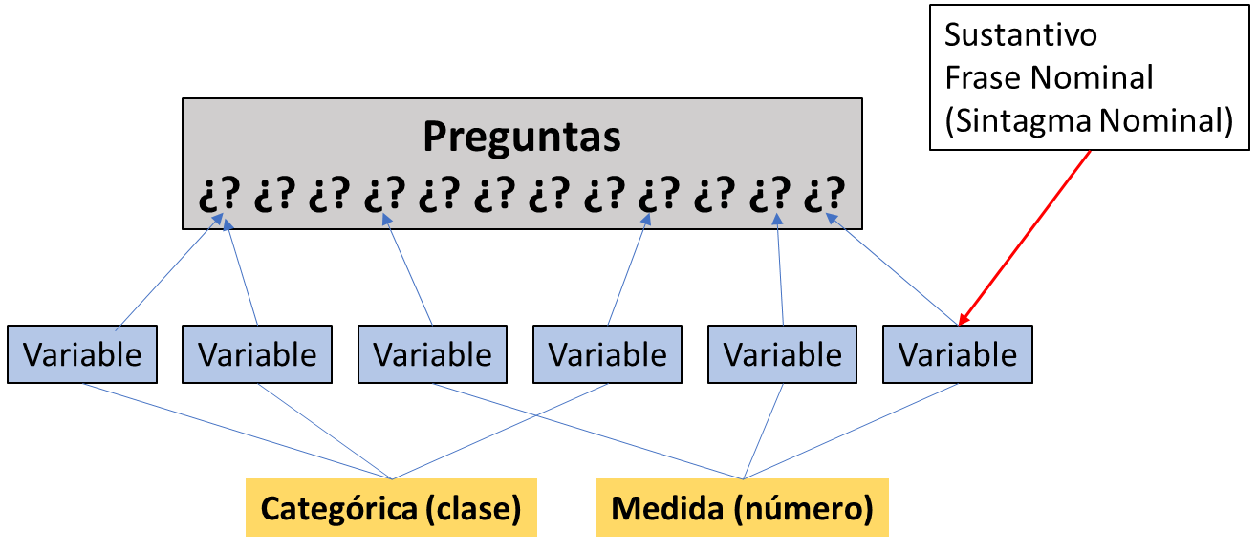
Identificación de variables o características a partir de las preguntas

Slide 57
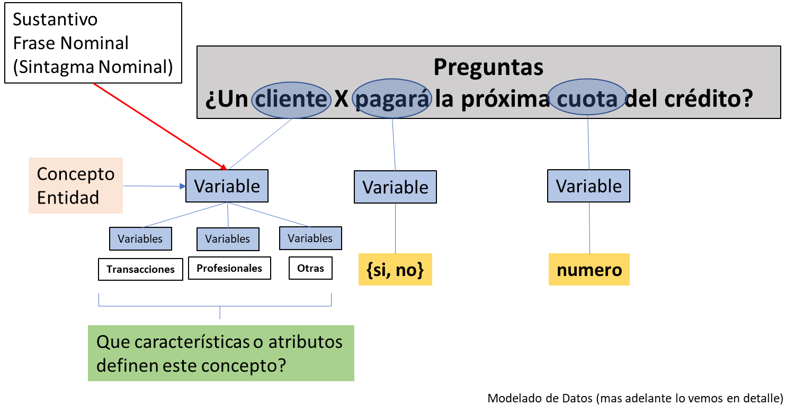
Identificación de variables o características. Convertir los conceptos en variables medibles

Slide 58
Tomado de: Gestionando el Ciclo de Vida Analítico para las Decisiones a Escala:
Cómo ir de los datos a las decisiones tan rápido como sea posible. SAS

Slide 59
Contexto del Análisis: Una entidad publica recibe PQRS a través de redes sociales las cuales son analizadas y respondidas de forma muy manual generando demoras y respuestas erradas. El objetivo es a través del análisis de datos mejorar el proceso.
 | Realizar solicitud | Redireccionar solicitud | Contestar | Recibir respuesta
Descripción | Redactar la solicitud y enviar por redes sociales | Leer la solicitud redireccionar al área o funcionario | El servidor contesta la solicitud como se le ocurra | El ciudadano recibe respuesta
Actores que participan | Ciudadano | Servidor publico | Servidor que responde | Ciudadano
Decisiones que se toman | Como debo redactar el mensaje | A quien debo redireccionar la PQRS | Que debo contestar en el mensaje | Aceptar o rechazar
Preguntas que apoyan la decisión
Datos e información utilizada
Fuentes de información y datos

Slide 60
Preguntas que apoyan la decisión
Descriptivas
¿Cuántas PQRS llegan al mes por área?
¿Cuál es el tiempo promedio de respuesta de las PQRS? ¿el máximo? ¿el mínimo?
¿Cuál es el tamaño promedio (hojas, párrafos, oraciones, caracteres) de la PQRS? ¿el máximo? ¿el mínimo?
¿Cuántas PQRS respondieron por área?
¿Cuál es el tamaño promedio de la respuesta de la PQRS? ¿el máximo? ¿el mínimo?
¿Cuántas PQRS por tema llegan al mes?
¿Cuáles son los temas principales de las PQRS?
Diagnosticas
¿Tiene alguna relación el tema con el tiempo de respuesta?
Predictivas
¿Cuál será el tiempo de respuesta de la PQRS que está entrando?
¿A que funcionario o área debo enviar la PQRS?

Slide 61
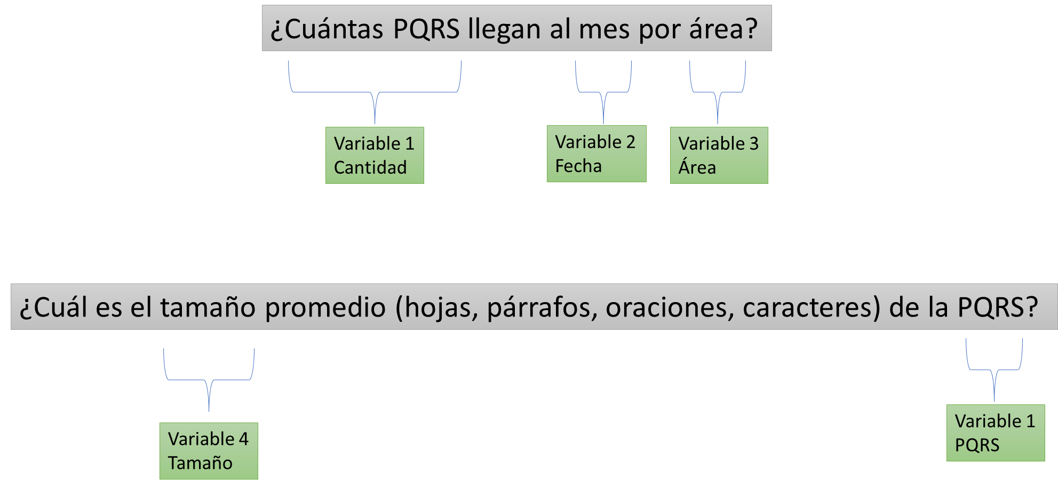

Slide 62
Meta data
Nombre | Descripción | Tipo (Categórica, Numérica)
Cantidad | Se debe calcular para responder a las preguntas. Se debe tener los datos con la mayor granularidad posible | Numérica (calculada)
Fecha_ingreso | Fecha y hora en la que ingresa la PQRS | Fecha ????
Area | Área a la cual fue enviada la PQRS | Categórica

Slide 63
Tidy Data. Tablón de Datos. Data rectangular. Dataframe. Dataset
Área | Fecha_ingreso | Fecha_salida | Tema(s) | Tamaño | Funcionario
Muy utilizada en el análisis estadístico
Características
Cada fila una observación
Cada variable o característica una columna
Cada tipo o unidad de observación una tabla o data set
responde una(s) preguntas(s)
Es un Data Mart en una sola tabla

Slide 64
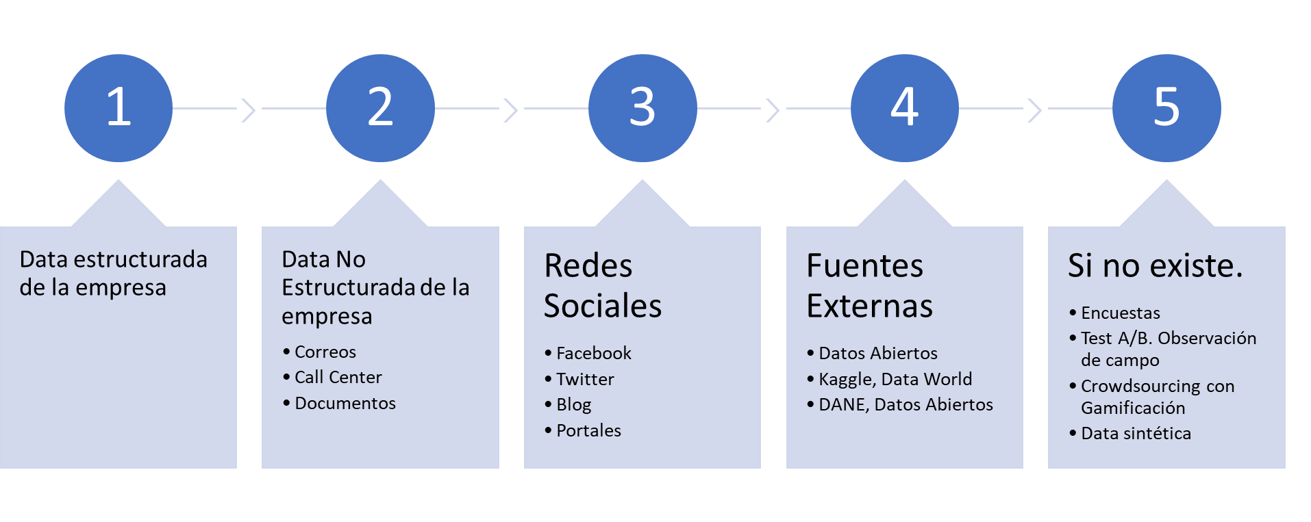
Identificación de Fuentes para cada una de las variables

Slide 65

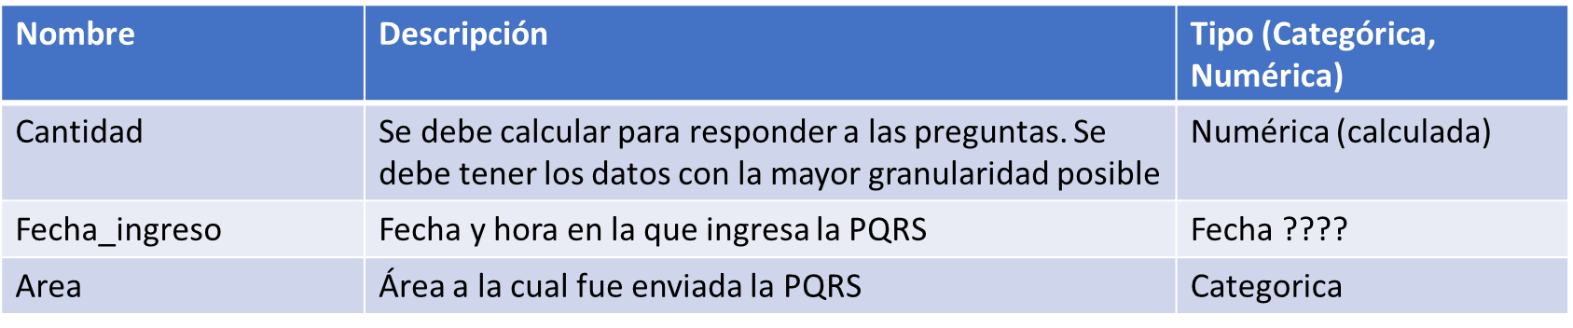
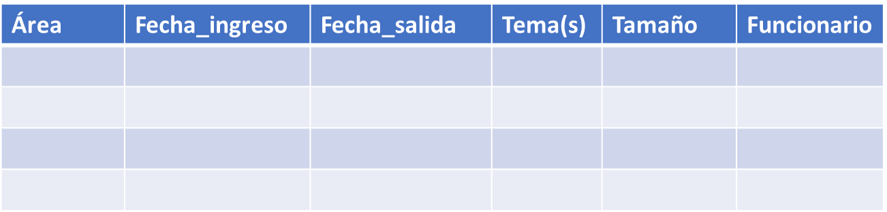
Taller 3 de identificar variables
Con base en toda la información y conocimiento del contexto que ha realizado en los otros talleres, identifique las variables que considera podrían necesitar para responder a las preguntas y documéntelas (Meta data), como aparece en la tabla que se muestra.
Si ya tiene un conjunto de datos o una BD local, revise y escoja las columnas que puedan ayudarle a responder las preguntas.
Defina y diseñe el dataset para cargar los datos
Meta data
Data set

Slide 66
Construir los modelos de análisis
Análisis exploratorio
EDA. Modelos Descriptivos
Construcción de modelos diagnósticos y predictivos

Slide 67
Análisis Exploratorio de Datos EDA BI
Responder a las preguntas descriptivas y empezar a visualizar posibles relaciones entre variables
Se refiere al proceso de realizar las investigaciones iniciales sobre los datos para:
Data Cleaning (calidad de datos para análisis)
Identificar valores inexistentes (NA)
Identificar las variables importantes
Detectar valores atípicos y anomalías en los datos
Análisis Descriptivo
Descubrir patrones
Empezar a proponer hipótesis
Verificar suposiciones
Se realiza principalmente con la ayuda de estadísticas descriptiva y análisis gráficos.

Slide 68
Data Cleaning (calidad de datos para análisis)
Datos perdidos (Los NaN o NA)
Compruebe si hay NAN
Eliminar datos faltantes
Reemplace los datos faltantes
Descarte una característica
Outliers o valores atípicos
Use gráficos para identificarlos: Boxplot, Histograma, etc.
Malos datos y duplicados
Elimínelos los duplicados
Malos busque reemplazarlos
Características irrelevantes y derivadas
Normalización
Eliminarlas
Para números. Escalas equivalentes
Obtenga nuevas a partir de las existentes. Fecha (duración)

Slide 69
Propuesta metodológica del taller

Slide 70
Definir y diseñar los modelos de análisis . Descriptivos, Diagnósticos o Predictivos

Slide 72
Tipos de Análisis de Datos

Slide 73
Contexto del Análisis: Una entidad publica recibe PQRS a través de redes sociales las cuales son analizadas y respondidas de forma muy manual generando demoras y respuestas erradas. El objetivo es a través del análisis de datos mejorar el proceso.
 | Realizar solicitud | Redireccionar solicitud | Contestar | Recibir respuesta
Descripción | Redactar la solicitud y enviar por redes sociales | Leer la solicitud redireccionar al área o funcionario | El servidor contesta la solicitud como se le ocurra | El ciudadano recibe respuesta
Actores que participan | Ciudadano | Servidor publico | Servidor que responde | Ciudadano
Decisiones que se toman | Como debo redactar el mensaje | A quien debo redireccionar la PQRS | Que debo contestar en el mensaje | Aceptar o rechazar
Preguntas que apoyan la decisión
Datos e información utilizada
Fuentes de información y datos

Slide 74
Preguntas que apoyan la decisión
Descriptivas
¿Cuántas PQRS llegan al mes por área?
¿Cuál es el tiempo promedio de respuesta de las PQRS? ¿el máximo? ¿el mínimo?
¿Cuál es el tamaño promedio (hojas, párrafos, oraciones, caracteres) de la PQRS? ¿el máximo? ¿el mínimo?
¿Cuántas PQRS respondieron por área?
¿Cuál es el tamaño promedio de la respuesta de la PQRS? ¿el máximo? ¿el mínimo?
¿Cuántas PQRS por tema llegan al mes?
¿Cuáles son los temas principales de las PQRS?
Diagnosticas
¿Tiene alguna relación el tema con el tiempo de respuesta?
Predictivas
¿Cuál será el tiempo de respuesta de la PQRS que está entrando?
¿A que funcionario o área debo enviar la PQRS?

Slide 75


Slide 76

Modelos Descriptivos
Estadística Descriptiva

Slide 77
Estadística Descriptiva: Análisis de 1 variable
Variables Numéricas
De la mitad (Media o Promedio, Mediana y Moda)
Rangos: Máximo y Mínimo, Inter cuartiles, percentiles
Desviaciones Estándar
Variables Categorías
Frecuencias Relativas (Probabilidades frecuentistas)

Slide 78
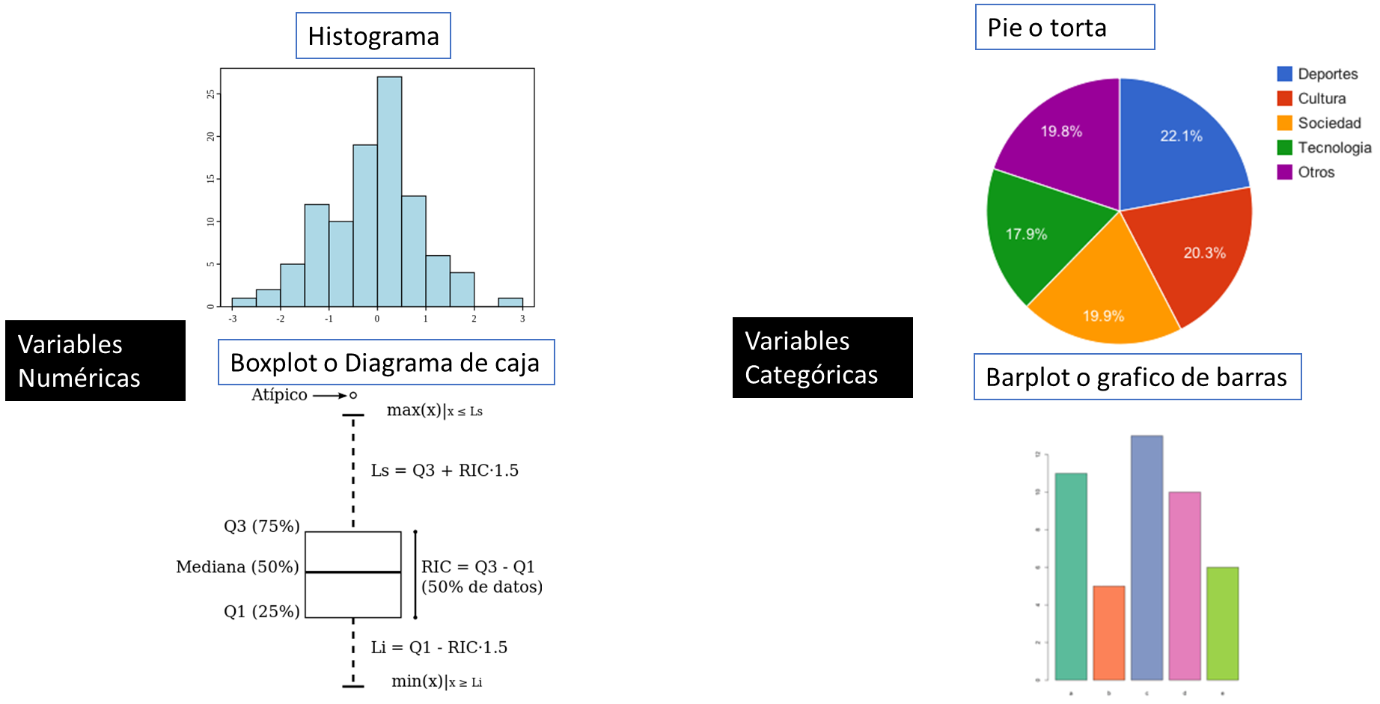
Análisis Grafico. Análisis de 1 variable

Slide 79
Estadística Descriptiva: Análisis de 2 variables
Variables Numéricas
Correlación (-1, 0, 1)
Variables Categorías
Tabla de distribución de frecuencias.
Correlación no significa causalidad
Spurious correlation
Ejemplo:
(Precio de venta, área construida)

Slide 80
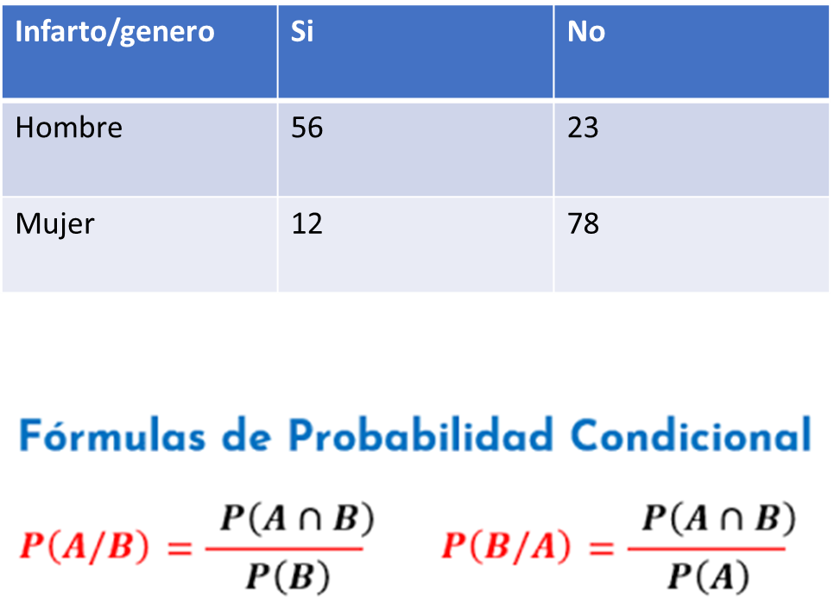
Ejemplo de tabla de distribución de frecuencias

Slide 81
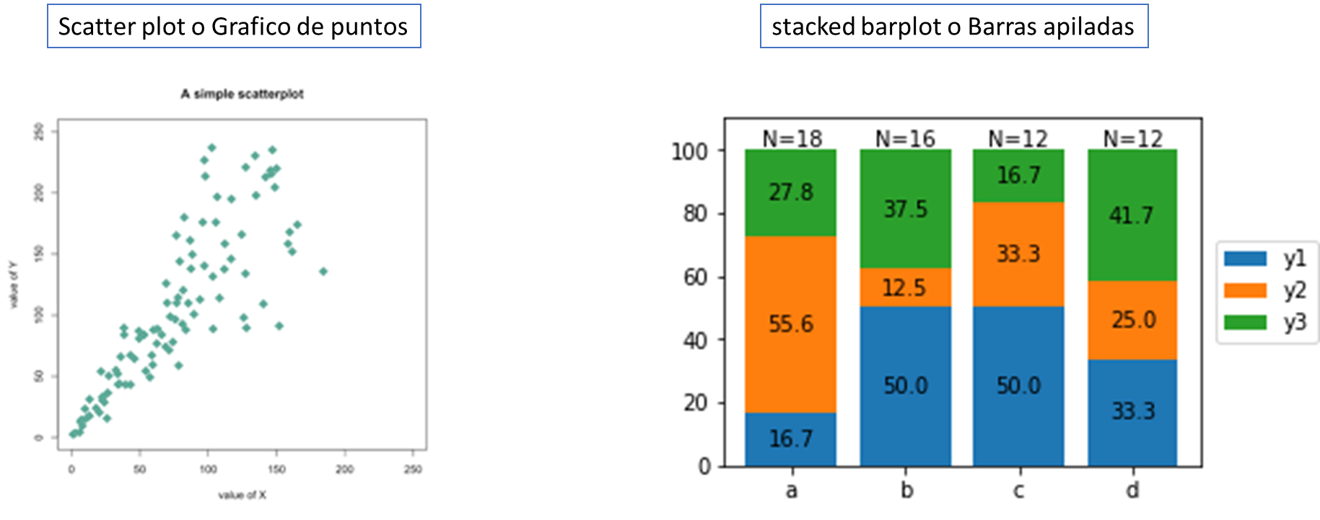
Análisis Grafico. Análisis de 2 variables

Slide 82
Análisis Grafico
Presentación Final
Charts
Tables
Graphs
Maps
Infographics
Dashboards
Tipos de Gráficos
Area Chart
Bar Chart
Box-and-whisker Plots
Bubble Cloud
Bullet Graph
Cartogram
Circle View
Dot Distribution Map
Gantt Chart
Heat Map

Slide 83
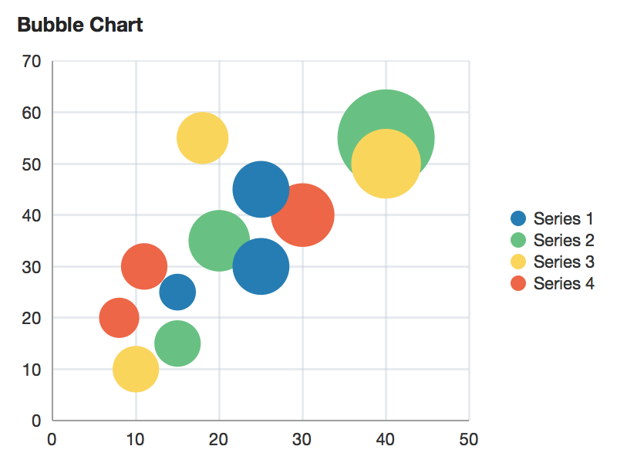
3 o mas variables

Slide 84

Modelos Diagnósticos
Estadística Inferencial

Slide 85
Probabilidad para la ciencia de datos y las variables aleatorias
¿Qué es la probabilidad?
La forma de medir la incertidumbre.
Probabilidad de que ocurra un evento
La probabilidad es la medida de la probabilidad de que ocurra un evento.
La probabilidad se cuantifica como un número entre 0 y 1, donde 0 indica imposibilidad y 1 indica certeza absoluta.

Slide 86
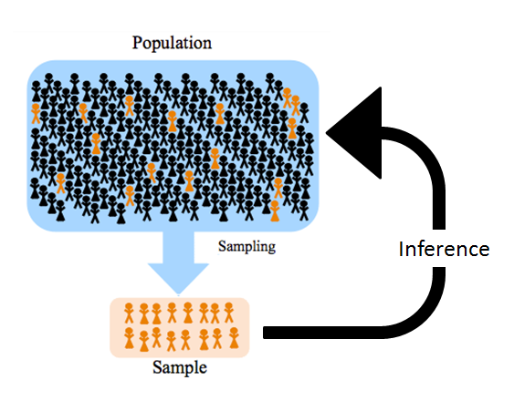
Muestreo
Es la selección de un(os) subconjunto(s) (muestra(s)) de observaciones (registros) de una población para estimar las características de la población total, por:
Costos de procesamiento en el caso de que tengas toda la población o muchas observaciones (Big Data N=n)
Es muy costoso recolectar la información de toda la población.
El objetivo del investigador no es sacar conclusiones sobre la muestra, sino sacar conclusiones sobre la población a partir de la muestra proporcionada.
Tipos de muestreo
muestreo aleatorio
muestreo Ad Hoc

Slide 87
Usos del análisis diagnóstico. Test estadísticos
Identificar relación entre variables de un dataset
Dependientes (relación estadística)
Relación estadística no necesariamente implica causalidad
Independientes
Relación entre dos grupos
2 muestras
1 muestra y el universo

Slide 88
Hipótesis y el análisis diagnóstico
Suposición hecha a partir de unos datos que sirve de base para iniciar una investigación o una argumentación o una predicción.
Las hipótesis se construyen a partir de las preguntas diagnosticas principalmente que relacionan 2 o mas variables.
Prueba de hipótesis.
Hipótesis nula : lo que se conoce como verdadero para el modelo y lo que queremos probar. Esto es lo que queremos probar.
Hipótesis alternativa : lo que debemos aceptar si la hipótesis nula no es cierta.

Slide 89
Determine su nivel de significancia p
Su nivel de significancia indica qué tan seguro está de los resultados que ha calculado para respaldar o rechazar la hipótesis nula.
Se le conoce como p.
El valor habitual para p es entre 1% a 5%.
El valor p es el nivel mínimo de importancia antes de que la hipótesis nula pueda ser rechazada
En esencia, la prueba de hipótesis se trata solo de verificar si nuestros valores observados hacen que la hipótesis nula sea rechazada o aceptada.

Slide 90
Técnicas estadísticas para calcular el nivel de significancia
Correlation. 2 variables numéricas
Pearson’s r
Spearman’s rho
Kendall’s tau
Chi-squared Distribution
2 variables categóricas
Student T Distribution
F Distribution
ANOVA

Slide 91
Prueba de hipótesis para probar la relación entre dos variables de un dataset.
Ho: El tema de una PQRS no tiene relación con el tiempo de respuesta.
Ha: El tema de una PQRS tiene relación con el tiempo de respuesta.
Se utilizan las columnas de tema y el tiempo de respuesta para calcular usando alguna de las técnicas.
Si el valor de significancia p calculado da por encima de 5% se acepta la hipótesis nula, de lo contrario se rechaza

Slide 92
Pruebas A/B
Consideramos que tenemos una tarea de encontrar si los estudiantes universitarios que duermen 8 horas al día obtienen calificaciones más altas que los que duermen menos de 6 horas al día.
Lo que hacemos en cambio es obtener una muestra de cada grupo y hacer una comparación basada en sus datos.
La población son todos los elementos que representan un grupo.
La muestra es un subconjunto de la población.
Los estudiantes universitarios en los EE. UU. Son una población. 1000 estudiantes universitarios elegidos al azar en los EE. UU. Es una muestra extraída de esta población.
Hipótesis nula: dormir 8 horas al día no genera mejores calificaciones
Hipótesis alternativa: dormir 8 horas al día si genera mejores calificaciones

Slide 93
Modelos Predictivos
Machine Learning

Slide 94
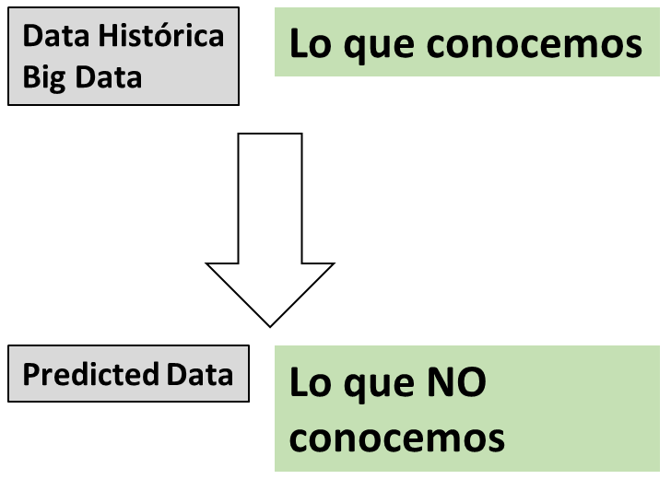
Machine Learning y el análisis predictivo
El análisis predictivo agrupa una variedad de técnicas: estadísticas, de aprendizaje automático (Machine Learning) y minería de datos que analiza los datos actuales e históricos reales para hacer predicciones acerca del valor de una variable o dato desconocido
Ese dato o variable puede ser del futuro
O el dato antes de tomar la decisión

Slide 96
Machine Learning
f()
x
Datos
Machine Learning
Reglas
y
Respuestas
Que tareas puedo hacer con este tipo de programación
Encontrar patrones (reglas) en los datos y a esto se le llama aprendizaje y esta en algo que se denomina parámetros
Puedo averiguar nuevos datos con las reglas o patrones encontrados

Slide 97
Taxonomía de una Variable

Slide 98
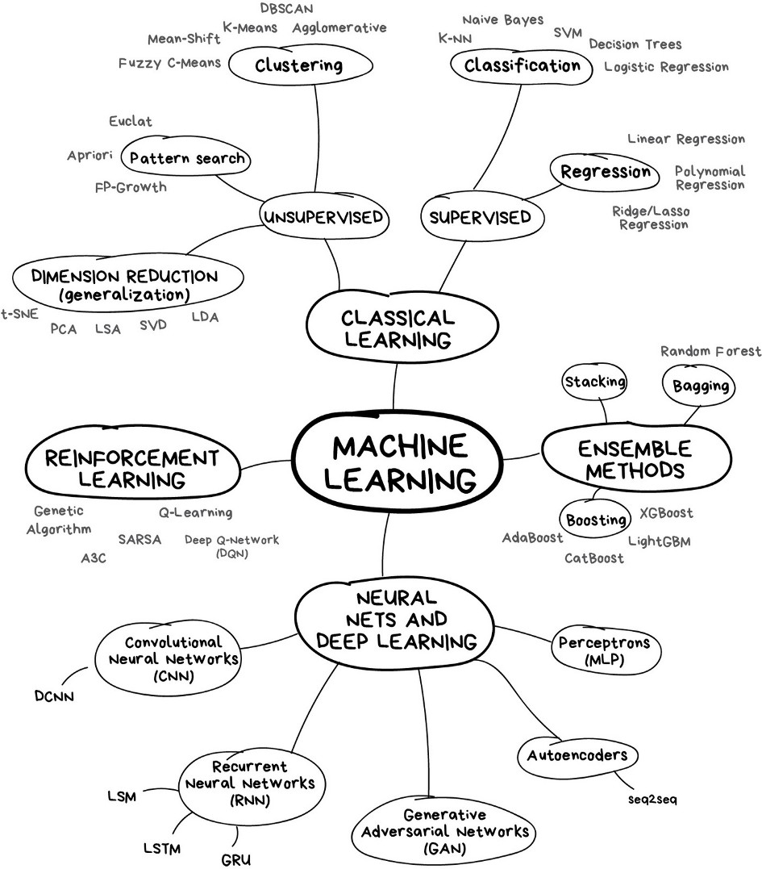

Slide 99
¿Qué es Machine Learning o Aprendizaje de Maquina?
Class SupervisedModel
def fit(X, Y) donde Y = f(X) → Entrenamiento
def predict(X) → Encontrar Y calculado
Si Y es un numero (Regresión)
Si Y es una clase dentro de una categoría (Clasificación)
Class UnSupervisedModel
def fit(X) → Entrenamiento (encontrar un patrón:
clúster, tópicos, asociación)
def transform(X) → asignar el patrón encontrado
X → (N x D matrix) N numero de observaciones,
D cantidad de columnas
Y → (N x 1)

Slide 100

Preguntas que apoyan la decisión
Predictivas
¿Cuál será el tiempo de respuesta de la PQRS que está entrando?
Regresión
¿A que funcionario o área debo enviar la PQRS?
Clasificación

Slide 101
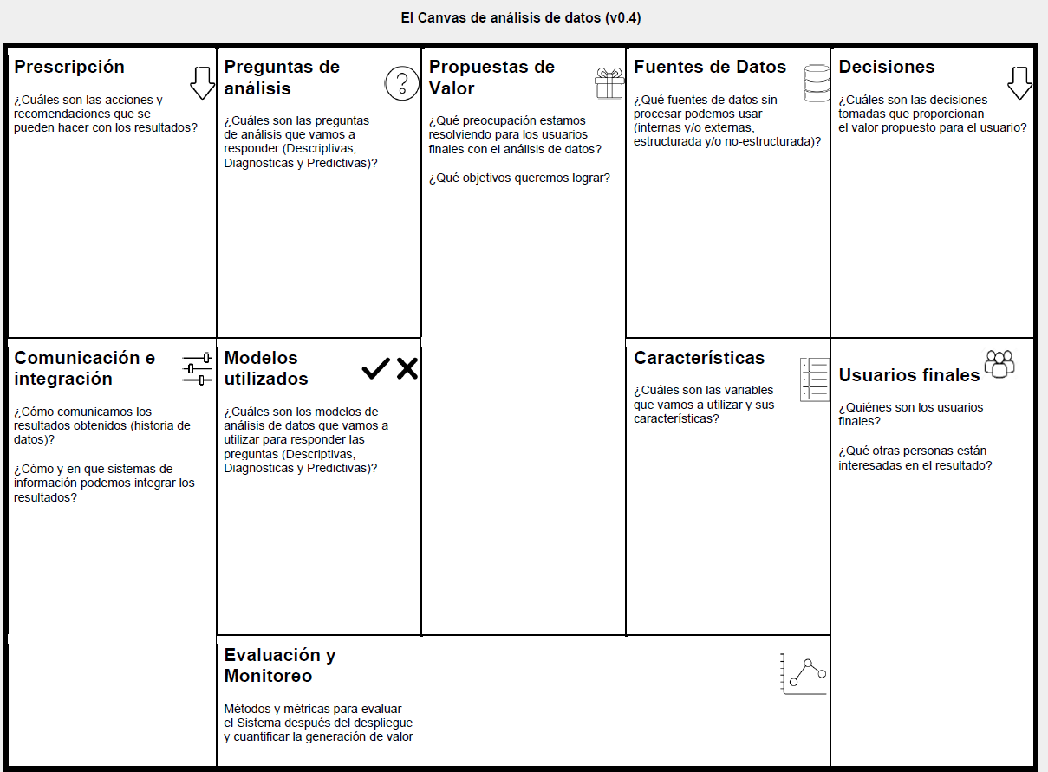

Slide 102
Realizar la construcción de los modelos y analizar el resultado. En Python bajo la filosofía de Low Code/No Code

